Slide 1
Varhaismodernin luonnonfilosofian pääpiirteitä
Dos. Markku Roinila (Helsingin yliopisto)

Slide 2
Aluksi
1600- ja 1700-luvulla filosofinen yhteisö keskusteli tiiviisti kappaleista, liikkeestä, ajasta, avaruudesta ja kappaleisiin vaikuttavista voimista.
Peruskäsitys luonnonfilosofiasta pysyi samana koko aikakauden koulukunnasta riippumatta: kaikkien mukaan kappaleet vaikuttivat toisiinsa, tuottaen muutoksia joita luonnonfilosofia pyrkii selittämään.
Luonnon kirja on kirjoitettu matematiikan kielellä ja sen kirjaimia ovat kolmiot, ympyrät ja muut geometriset kuviot (Galileo Galilei 1623).
Varhaismodernissa luonnonfilosofiassa oli kuitenkin piirteitä, jotka poikkeavat selvästi nykyisistä näkemyksistä.
Myös alkemialla ja mystiikalla oli oma osansa luonnon selittämisessä, vaikkakin tämänkaltaiset näkemykset jäivät yleensä marginaaliin. Silti mm. Newton harrasti alkemiaa. Myös hermeettisellä traditiolla oli osansa (mm. Leibniz).

Slide 3
Taustaa: Galileo Galileo
Galileon kokoomateos Nuove scienze (1638) oli varhaismodernin liikkeen teorian perusta.
Lepo ja liike ovat kappaleiden pysyviä tiloja eivätkä tarvitse aristotelista liikkumatonta liikuttajaa, joka säilyttää kappaleen liikkeen.
Jos ulkoista vastusta ei ole, liikkuva kappale jatkaa liikettään.
Voima kiihdyttää liikettä, mutta ei tuota sitä.

Slide 4
Taustaa: Aristotelismi ja atomismi
Vaikka useimmat varhaismodernit filosofit kritisoivat aristotelista luonnonfilosofiaa, se vaikutti taustalla – opetettiin yliopistoissa 1600-loppuun saakka toisin kuin muita suuntauksia.
Keskeisellä sijalla hylomorfismi (materia + substantiaalinen muoto), elementtioppi (maa, ilma, vesi, tuli / kuumuus, kylmyys, kosteus, kuivuus) ja erilaiset syyt (mm. vaikuttavat syyt ja päämääräsyyt).
Renesanssifilosofiassa ja 1600-luvulla atomismi oli suosittu vaihtoehto aristotelismille. Ajatuksena se, että luonto koostuu jakamattomista perusyksiköistä (mm. Galilei kuului tähän ryhmään).
Varhaismoderneista filosofeista tunnetuin atomisti Pierre Gassendi (1592-1655). Hän pyrki yhteensovittamaan epikurolaisen atomismin kristinuskon kanssa ja kannatti ajatusta tyhjiöstä, jossa atomien liike tapahtuu ikuisesti.

Slide 5
Mekanistinen luonnonfilosofia
Mekanistit (mm. Descartes, Boyle, Mersenne) halusivat korvata aristotelismin yksinkertaisemmalla fysiikalla. Muotojen ja kvaliteettien tilalle tulivat liike ja aine.
Mekanistisessa mallissa kaikki luonnolliset ilmiöt perustuvat havaitsemattomien ainesosien (partikkeleiden) liikkeeseen tai lepoon. Partikkeleita luonnehtivat perustavat ominaisuudet muoto, koko ja läpäisemättömyys. Kaikki muut kappaleiden ominaisuudet, kuten väri, haju, painovoima, magnetismi, kovuus jne. katsotaan johtuvan yksittäisten partikkeleiden liikkeestä. Koska partikkeleita ei voida havaita, selitykset on oletettava ja niitä on tuettava havainnoilla.
Luonto toimii säännönmukaisesti kuten valtava kellokoneisto (Robert Boyle). Descartesin on tulkittu ajattelevan, että eläimet toimivat koneiden lailla.
“Koko kaikkeudessa on siis olemassa vain yhtä ja samaa ainetta, ja se kaikki tunnetaan nimenomaan siitä yhdestä asiasta, että se on ulottuvaista. Myös kaikki ominaisuudet, jotka havaitsemme siinä selvästi, palautuvat siihen yhteen asiaan, että se on ositettavissa ja sen osat ovat liikkuvia ja että se voi näin saada kaikkia niitä ominaisuuksia, joita voimme havaita sen osien liikkeen vuoksi.” (Descartes, Filosofian periaatteet II, 23)

Slide 6
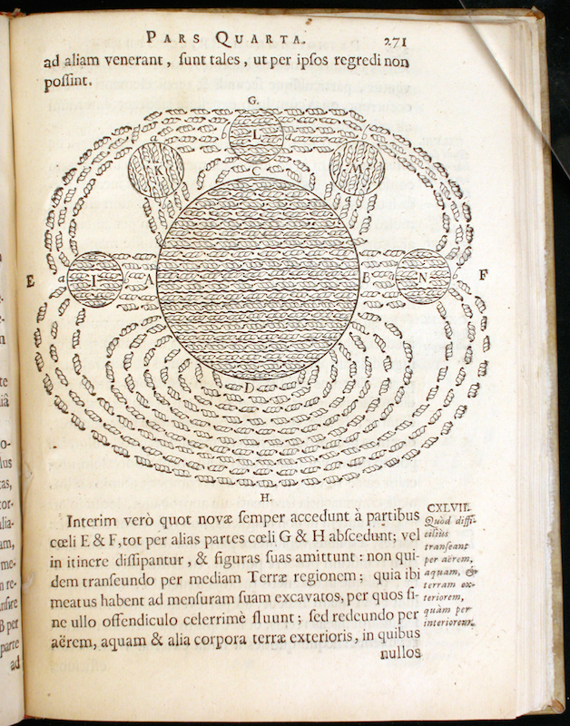
Descartesin luonnonfilosofia
René Descartesin (1596-1650) mallissa vain kolme ominaisuutta: koko, muoto ja liike. Ne löytyvät kaikista kappaleista. Lisäksi tarvitaan sijainti. Näiden avulla voidaan selittää kaikki aineelliset kappaleet. Ulotteisuus on kappaleiden olemus, kun taas ajattelu on mielen olemus.
On unohdettava päämääräsyyt ja tutkittava vain vaikuttavia syitä – luonnossa ei ole tarkoituksia. Esimerkiksi punaiselta näyttäminen johtuu tietynlaisten partikkeleiden muita voimakkaammasta liikkeestä linjaa pitkin.
Maailmassa ei ole tyhjiötä eikä atomeja – kappaleet voidaan jakaa äärettömästi.
Jumala säilyttää liikkeen kokonaismäärän maailmassa.
Monimutkainen ilmiöt selittävä pyörreteoria Filosofian periaatteissa, joka unohtui pian.

Slide 7
Hobbesin voimateoria
Thomas Hobbes (1588-1679) edusti vaihtoehtoista mekanismia: toisiinsa törmäävät partikkelit aiheuttavat pysyvän törmäysvoiman > liike=voima; luonnossa ei ole päämääriä (Spinoza samaa mieltä)
Aktiivisuus seuraa Jumalan luomisessa alullepanemasta kiihtyvyydestä; myös aurinko on liikkeellepaneva voima fysiikan ilmiöille
Kappaleiden ominaisuudet on selitettävä pienempien kappaleiden koon, muodon ja liikkeen kautta; ulotteisuus, muoto ja liike ovat niiden ensijaisia ominaisuuksia; kappaleet äärettömästi jaettavia (ei atomeja) (De Corpore, 1655)

Slide 8
Boylen korpuskularismi
Robert Boylen (1627-1691) teoria hiukkasista (corpuscular), jonka peruskäsitteet ovat materiaalisten substanssien paikallinen liike, lepo, suuruus, muoto, keskinäinen järjestys, sijainti ja tekstuuri.
Esimerkiksi ”valkoinen” ei ole riittävä selitys, vaan tarvitaan vaikutuksen tapa ja sen alkuperä. On myös selitettävä miksi vaikutus tapahtuu tietyllä tavalla (välttämätön yhteys syyn ja ilmiön välillä).
Kausaalinen selitys perustuu paikalliseen liikkeeseen, törmäykseen ja aineen pikkuruisten partikkeleiden keskinäiseen järjestykseen. Kvaliteetit voidaan johtaa näistä, esim. muutos johtuu kappaleiden materiaalisten osien sisäisen rakenteen uudelleenjärjestäytymisestä. Keskeinen tekijä on liike.
Boyle sallii myös päämääräsyyt – niitä tarvitaan mm. taivaankappaleiden liikkeiden ymmärtämisessä; Leibniz toinen päämääräsyiden puolustaja.

Slide 9
Mekanismin ongelmia
Mekanismi suosituin luonnonfilosofian suuntaus varhaismodernilla ajalla. Kärsi kuitenkin eräistä ongelmista.
Mekanistiset selitykset eivät kata kaikkia ilmiöitä, erityisesti mielen ilmiöitä (Prinsessa Elisabethin kritiikki)
Descartes joutui turvautumaan kehämäisiin selityksiin – esimerkiksi kappale näyttää meistä punaiselta koska sen hiukkasrakenne on sellainen, että se aiheuttaa sellaisen hiukkasten liikkeen väliainessa, joka, kun ne iskeytyvät näköhermoon ja kulkeutuvat aivoihin, syntyy Jumalan säätämänä punaisen aistimus.

Slide 10
Vaihtoehtoja kartesiolaiselle mekanismille
Spinozan kaksoisaspektiteoria: mielen ilmiöt ja luonnon ilmiöt vastaavat toisiaan – esimerkiksi liike on selittävä tekijä ulotteisessa maailmassa, muttei ajatusten maailmassa. Molemmat ”maailmat” palautuvat Jumalaan eli luontoon, joka on kaiken aktiivisuuden lähde.
Leibnizin mukaan kappaleiden aktiivisuuden on löydyttävä niistä itsestään. Mekanismi pätee luonnossa, mutta kappaleiden liikkeen lähde on niistä sijaitseva dynaaminen voima. Voima eroaa mekanistisista periaatteista ja nähtävä mekaniikan ilmiöiden taustalla olevana metafyysisenä periaatteena.
Leibniz yhdistää luonnonfilosofiaansa aristotelisia piirteitä – aktiivinen voima sisältyy täydelliseen yksilökäsitteeseen (substantiaaliseen muotoon, joka sisältää substanssin eli monadin koko historian (> päämääräsyyt). Substanssien välillä ei ole suoraa vuorovaikutusta, vaan niiden välisiä suhteita hallitsee Jumalan luoma ja ylläpitämä ennalta-asetettu harmonia.

Slide 11
Vaihtoehtoja kartesiolaiselle mekanismille
Okkasionalismi Ja ennalta-asetettu harmonia
Okkasionalismin tunnetuin edustaja Nicolas Malebranche (1638-1715).
Okkasionalistit eivät hyväksyneet materiaalisia substansseja kausaation lähteeksi, sillä ne ovat passiivisia entiteettejä. Kausaatiosta on yksin vastuussa Jumalan tahto. Jumala on maailman luoja ja ylläpitäjä ja hän luo maailman joka hetki uudelleen. Jos meistä näyttää siltä, että syystä seuraa vaikutus, tämä on vain okkasionaalinen syy. Todellinen syy on Jumalan tahtomus, joka yhdistää asiat toisiinsa.
Okkasionalismin mukaan Jumala hallitsee maailmaa yleisten tahtomustensa kautta, jotka on ymmärrettävä luonnonlaeiksi. Englannissa luonnonlakeihin suhtauduttiin skeptisesti, vaikka Malebranche oli tärkeä vaikuttaja mm. Berkeleylle ja Humelle.
Leibnizin mukaan substanssit eivät vaikuta suoraan toisiinsa, vaan Jumala säätelee niiden väliset suhteet ennalta-asetetulla harmonialla, joka asetetaan luomisen yhteydessä. Kaikkien substanssin historia laitetaan vastaamaan toisiaan, minkä vuoksi ihmiselle näyttää siltä, että kappaleet vaikuttavat suoraan toisiinsa.

Slide 12
Isaac Newton (1642-1726)
Principia mathematica (1687) viimeinen naula kartesiolaiseen luonnonfilosofian arkkuun ja aristotelismille: yleispätevä muotoilu kappaleiden liiketiloille (liikelait) ja yleinen painovoimalaki.
Luonnonfilosofiassa keskeisiä voimat, jotka kuvattava matemaattisin käsittein (esimerkkinä painovoimalaki).
Kartesiolaiset pitivät painovoimalakia liian aristoteelisena luonnon sielullistamisena ja kaukovaikutukseen perustavana, minkä Newton kielsi.
Newton vältti abstrakteja teorioita ja pyrki ilmiöiden selittämiseen kokeellisin menetelmin.
Newtonin voittokulkuun vaikutti se, että hänen teoriansa selittävät ilmiöitä hyvin ja niiden avulla voitiin tehdä menestyksellisiä ennustuksia. Suuri merkitys astronomialle.
Pierre-Simon Laplace (1749-1827) täydensi Newtonin teorioita ja osoitti, että Jumala voidaan sulkea luonnonfilosofian järjestelmän ulkopuolelle.

Slide 13
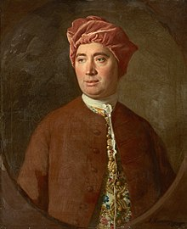
Humen kausaatiokritiikki
David Hume (1711-1776) erotti kausaliteetti-ajattelun kokonaan Jumalasta.
Käsitys kausaalisuudesta perustuu vain aistivaikutelmiin eikä niiden ulkopuolelta löydy varmaa syytä.
Kokemus ja muisti kertovat meille, että tapahtuma A on aina liittynyt tapahtumaan B, ja mielikuvituksen avulla muodostamme uskomuksen, että kyseessä on kausaalinen suhde, joka toistuu aina jatkossa (constant conjuction). Tämä on kuitenkin vain kuvitelma eikä sen taustalla ole mitään reaalista: aurinko ei välttämättä nouse huomenna vaikka se on tehnyt niin tähän asti.

Slide 14
Luonnonfilosofisia kiistoja: aika ja avaruus
Newtonin mukaan avaruus on absoluuttinen kokonaisuus, ei vain kappaleiden välisten suhteiden joukko. Avaruus on Jumalan ”aistielin” (sensorium), eräänlainen attribuutti, väline maailmaan.
Leibniz arvosteli näkemystä kirjeenvaihdossa Samuel Clarken kanssa. Leibnizin mukaan avaruus ei ole todellinen, vaan ideaalinen: aika ja avaruus ovat suhteellisia ja rakentuvat olioiden tai hetkien välisistä suhteista. Clarke piti avaruutta ominaisuutena, kun taas Leibnizille ajatus oli mahdoton – vain monadit ovat olemassa.
Ranskassa naisfilosofi Émilie du Châtelet puolusti Leibnizin näkemystä, kun taas Hume kielsi avaruuden ja ajan suhteellisuuden, katsoen sen olevan ristiriidassa ihmismielen äärellisyyden kanssa.

Slide 15
Vis viva-kiista
Leibnizin kritiikki kartesiolaista liikkeen teoriaa vastaan: Brevis demonstratio (1684): sen täytyy olla virheellinen, sillä se johtaa mahdollisuuteen rakentaa ikiliikkuja eikä kokemus vahvista tätä > ulotteisuus ei toimi kappaleiden perustavana piirteenä
Leibniz määritteli Descartesin liikelain uudelleen (massa x kiihtyvyyden neliö)=elävä voima (vis viva), tunnetaan nykyisin kineettisenä energiana. Leibnizin mukaan elävä voima on ainoa maailmankaikkeudessa säilyvä suure.
Kiista: onko Descartesin massa x kiihtyvyys vai Leibnizin massa x kiihtyvyyden neliö oikea käsitys liikemäärästä? Kiista jatkui vuosikymmeniä 1700-luvun alusta sen puoliväliin Descartesin ja Leibnizin kannattajien välillä (jälkimmäisistä etevin Émilie dû Chatelet).
D’Alembert päätti kiistan Traité de dynamiquen (1758) toisessa laitoksessa: hän pystyi osoittamaan, että elävän voiman säilyminen on vain teoreema, joka voidaan johtaa dynamiikan laeista. Se voidaan rinnastaa työhön, joka seuraa putoavassa kappaleessa kappaleen painosta ja putoamisen kiihtyvyyden neliöstä. D’Alembert erotti mekaanisen periaatteen metafysiikasta, joka taas oli Leibnizin alkuperäinen ajatus.

Slide 16
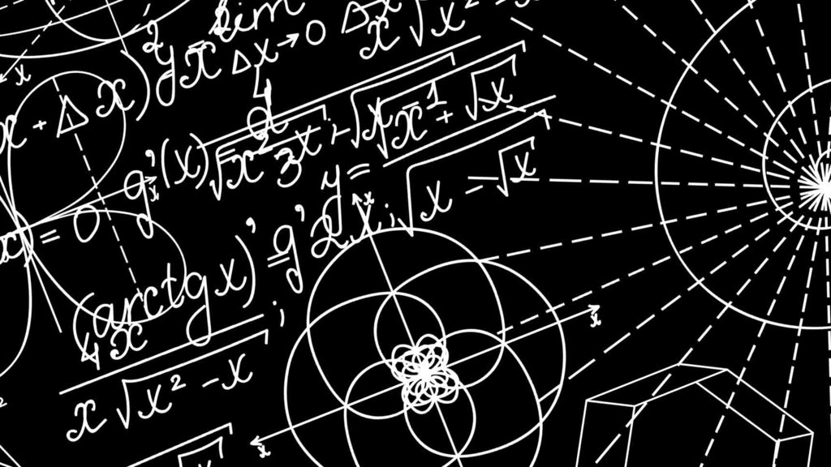
Kiitos!

